Slide 1
농진청 데이터 TSDB 수집 진행사항
2024.04.15
조중권
brucejo@cbnu.ac.kr

Slide 2


1. Data Set
첨단온실2 (GH2)
facilityId: 15
토마토
토마토
x24 Samples
x24 Samples
수경재배
수경재배
1동
Infacility: 34
2동
Infacility: 35

Slide 3
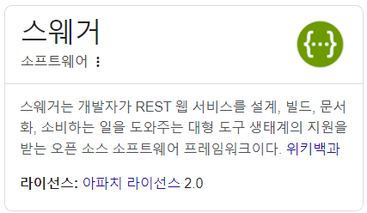
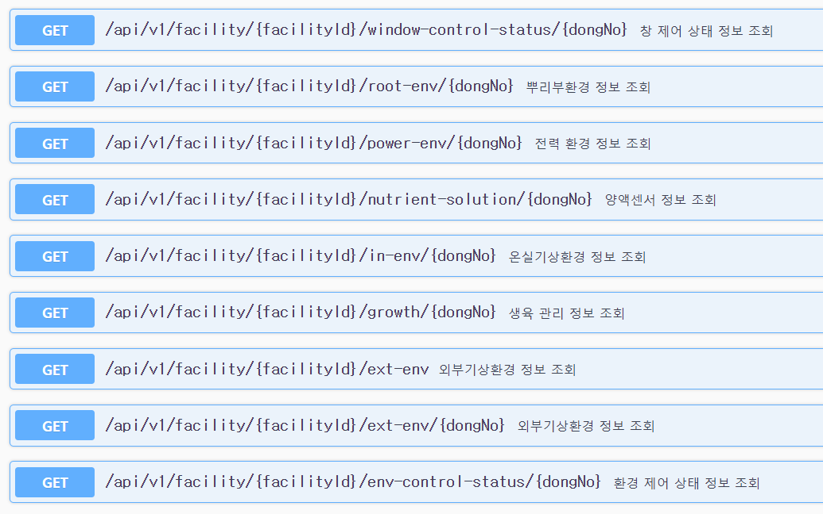
1. Data Set - API
http://222.105.187.66:52324/swagger-ui/index.html?configUrl=/v3/api-docs/swagger-config#/

Slide 4
1. Data Set - API Response
뿌리부 환경 정보 | 창 제어상태 정보 | 온실 기상환경 정보 | 양액센서 정보
root-env | window-control-status | in-env | nutrient-solution
row/min, {200 : OK} | row/min, {200 : OK} | row/min, {200 : OK} | {200 : OK} but, N/A
{ "id": 18029619, "inFacilityId": 34, // 동ID "sensorNo": 0, "sensingAt": "2024-03-20 00:00:00", "temp": 16.5, // 토양온도 "humidity": 0.0, // 토양 습도 (항상 0) "ec": 0.0 // 토양 EC (항상 0) }, | { "id": 5273951, "inFacilityId": 34, // 동ID "sensingAt": "2024-03-20 11:15:30", "shadingCurtainPosition": 0.0, // 내부 커튼 위치 (0~100) "thermalCurtainPosition": 100.0, // 보온 커튼 위치 (0~100) "innerWindowPosition": 0.0, // 공조 내부창 위치 (0~100) "outsideWindowPosition": 10.0, // 공조 외부창 위치 (0~100) "leftRoofPosition": 100.0, // 좌천장 위치 (0~100) "rightRoofPosition": 100.0, // 우천장 위치 (0~100) "sideCurtainPosition": 100.0 // 외부 차광 커튼 위치 (0~100) }, // (0:완전 닫힘, 100:완전 열림)? | { "id": 364645809, "inFacilityId": 34, // 동ID "sensorNo": 0, // 센서번호 (0: 센서평균, 1~x: 개별) "sensingAt": "2024-03-20 00:00:00", "temp": 16.19, // 내부 온도 "humidity": 42.58, // 내부 습도 "co2": 484.65 // 내부 CO2 },
 | 동 별 외부 기상환경 정보 | 환경 제어 상태 정보 | 전력 환경 정보 | 생육 관리 정보
 | ext-env/{dongNo} | env-control-status | power-env | growth
 | row/min, {200 : OK} | row/min, {200 : OK} | {500 : Error} | row/7d, 누락 {200 : OK}
 | { "id": 8199312, "facilityId": 15, // 온실ID "inFacilityId": 34, // 동ID "sensingAt": "2024-03-20 00:00:27", "temp": 3.72, // 외부 온도 "humidity": 100.0, // 외부 습도 "windDirection": 295.0, // 외부 풍향 "windspeed": 1.0, // 외부 풍속 "rain": false, // 외부 강우 "solarRadiation": 0.0, // 외부 일사량 "cumulativeSolarRadiation": 696.0 // 외부 누적 일사량 }, | { "id": 4978255, "inFacilityId": 34, // 동ID "sensingAt": "2024-03-20 00:00:27", "cyclePump1": false, // 순환펌프1 동작 "cyclePump2": false, // 순환펌프2 동작 "airConditioner": false, // 냉난방기 동작 "flowFan": false, // 유동팬 동작 "exhaustFan": false, // 배기팬 동작 "spray": false, // 분무기 동작 "fumigationEquipment": false, // 훈증기 동작 "auxLight": false, // 보광등 동작 "sprinkler": false, // 스프링쿨러 동작 "subAirConditioner": false, // 보조 냉난방기 동작 "co2": false, // CO2 동작 "leftRoof": true, // 좌천장 동작 "rightRoof": true, // 우천장 동작 "curtain1": true, // 커튼1 동작 "curtain2": true, // 커튼2 동작 "curtain3": true // 커튼3 동작 }, |  | { "id": 1378, "facilityId": 15, // 온실ID "inFacilityId": 34, // 동ID "createdAt": "2023-06-19 15:06:11", //API생성 "growthAt": "2022-12-28 00:00:00", // 측정일 "sampleNumber": 2, // 샘플번호 "plantLength": 112.0, // 초장(cm) "leafLength": 36.0, // 엽장(cm) "leafWidth": 37.0, // 엽폭(cm) "stemDiameter": 10.36, // 경경(cm) "flowerCluster": 3, // 화방(번째) "distanceGrowingFlower": 12.6 // 생장점~화방 }, // facilityId + inFacilityId + sampleNumber = uniqueID // {온실ID:15, 동ID:34}; 792records/24샘플 = 33 // {온실ID:15, 동ID:35}; 784records/24샘플 = 32.6

Slide 5
1. Data Set - API Request
창 제어상태 정보, 동 별 외부 기상환경 정보, 환경 제어 상태 정보 | 뿌리부 환경 정보, 온실 기상환경 정보 | 생육 관리 정보
window-control-status, ext-env, env-control-status | root-env, in-env | growth
row/min, {200 : OK} | row/min, {200 : OK} | row/7d, 누락 {200 : OK}
{ "start": 0, "length": 2000, // 분당 1회 측정, 일당 60분*24시 = 1,440 - 1개(24:00) "orderColumnName": "sensingAt", "order": "asc", "draw": 0, "searchColumns[sensingAtGreaterThanEqual]": "2024-03-20 00:00:00", "searchColumns[sensingAtLessThan]": "2024-03-21 00:00:00" } | { "start": 0, "length": 2000, "orderColumnName": "sensingAt", "order": "asc", "draw": 0, "searchColumns[sensorNo]" : 0, "searchColumns[sensingAtGreaterThanEqual]": "2024-03-20 00:00:00", "searchColumns[sensingAtLessThan]": "2024-03-21 00:00:00" } | { "start": 0, "length": 2000, // 주당 1*24개 샘플, 연당 최대 1,248개 "orderColumnName": "growthAt", "order": "asc", "draw": 0, "searchColumns[growthAtGreaterThanEqual]": "2024-03-20 00:00:00", "searchColumns[growthAtLessThan]": "2024-03-21 00:00:00" }
[x] 양액센서 정보 | [x] 전력 환경 정보(1) | [x] 전력 환경 정보(2)
nutrient-solution | power-env | power-env
{200 : OK} but, N/A | {500 : Error} | {400 : Bad Request} invalid value('powerAtGreaterThanEqual') for 'searchColumn'
{ "start": 0, "length": 2000, "orderColumnName": "sensingAt", "order": "asc", "draw": 0, "searchColumns[sensorNo]" : 0, "searchColumns[sensingAtGreaterThanEqual]": "2024-03-20 00:00:00", "searchColumns[sensingAtLessThan]": "2024-03-21 00:00:00" } | { "start": 0, "length": 2000, "orderColumnName": "sensingAt", "order": "asc", "draw": 0, "searchColumns[sensingAtGreaterThanEqual]": "2024-03-20 00:00:00", "searchColumns[sensingAtLessThan]": "2024-03-21 00:00:00" } | { "start": 0, "length": 2000, "orderColumnName": "powerAt", "order": "asc", "draw": 0, "searchColumns[powerAtGreaterThanEqual]": "2024-03-20 00:00:00", "searchColumns[powerAtLessThan]": "2024-03-21 00:00:00" }

Slide 6
2. 지난주 논의사항
To do list
데이터 증분 (보간법) : Y에 대한 up sampling (1주 간격 -> 1분 간격으로 바꿔 늘림)
X에 대한 resampling (0:11 | 1:01 간격 -> 1분 간격으로 재배치)
influxDB 데이터 삽입
Delta Y 계산
탐색적 데이터 분석(EDA, Exploratory Data Analysis) : 시각화, PCA, DT, Reg.(R^2), ...
Feature 선택
모델 학습

Slide 7
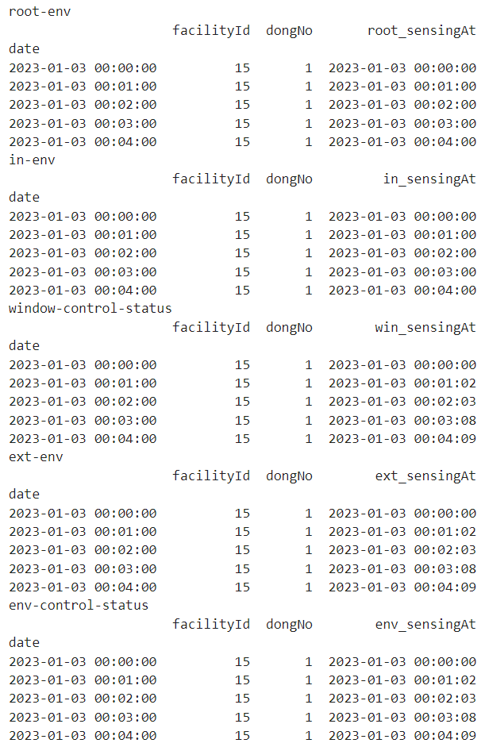
Appendix. 논문1 구조
시계열 데이터의 수집과 전처리가 완료되면
병합 결과가 저장된다.
InfluxDB
병합 데이터 세트
데이터 제공
API
데이터 수집기
데이터 전처리기
데이터 병합기
데이터 수집
컴포넌트
업샘플링
컴포넌트
(for Y)
데이터 병합
컴포넌트
리샘플링
컴포넌트
(for X)

Slide 8
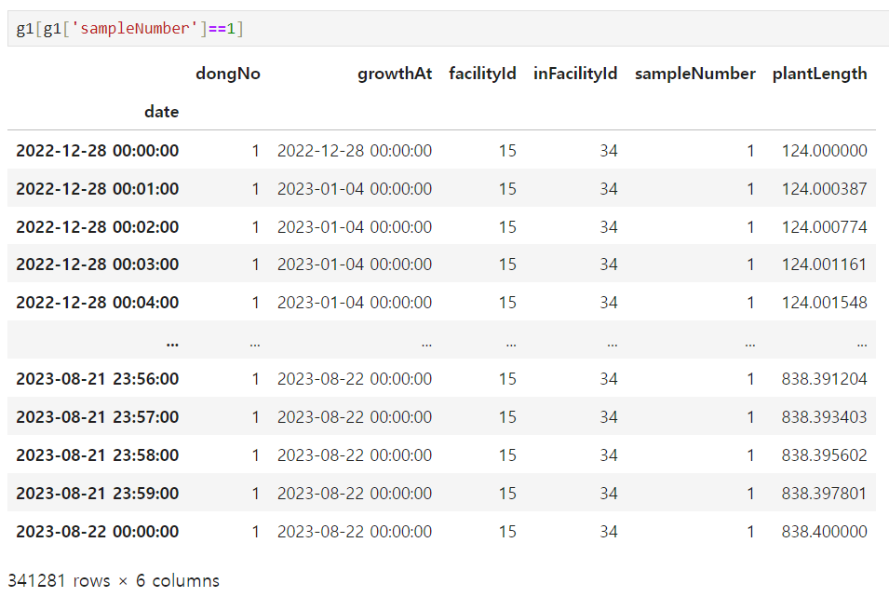
Appendix. 논문1 구조

Slide 9
Appendix. 논문2 구조
모델 학습 및 평가의 결과가
MLFlow에 저장된다.
MLFlow
모델 메트릭, 모델 저장
Time-Series
Database
(InfluxDB)
데이터 전처리
학습 모델
(모델2x분류4)
모델 평가
범주/실수형
전처리
컴포넌트
처리된 학습 세트 (train)
평가 결과
처리된 테스트 세트(test)
학습 결과
학습된 모델
학습된 모델

Slide 10
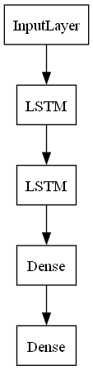
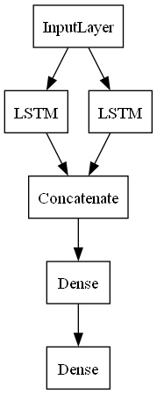
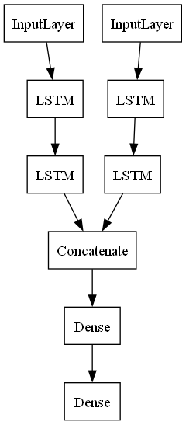
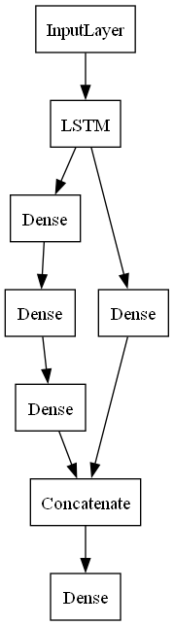
Appendix. 논문2 구조

Slide 11
표준 모델 | 입력 공유 모델 | 특징 공유 모델 | 다중 입력 모델
Standard Models | Shared Input Model | Shared Feature Extraction Model | Multiple Input Model

Slide 12
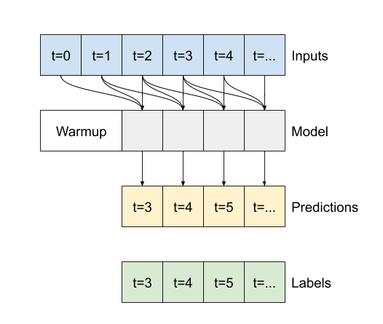
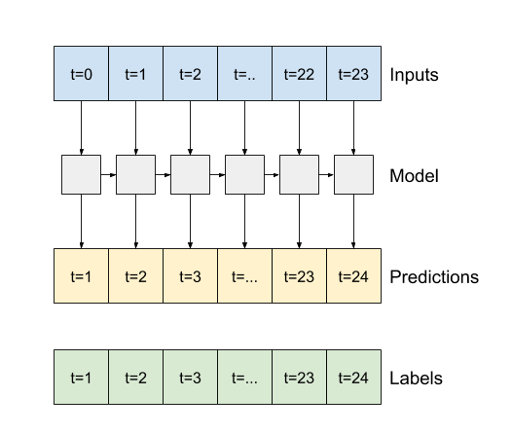
(좌) Input Seq. = 3 | (우) Input Seq. = 1

Slide 13
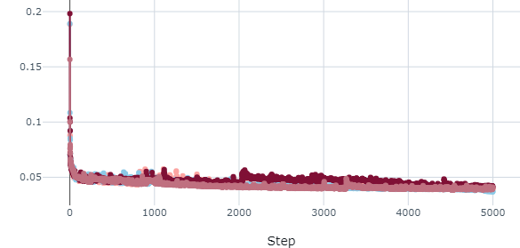
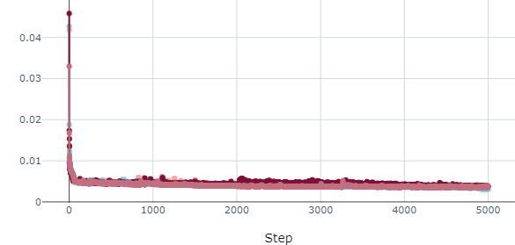
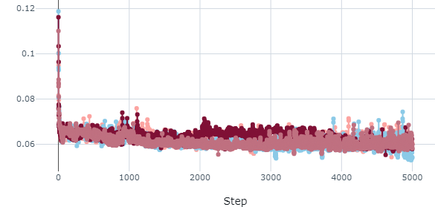
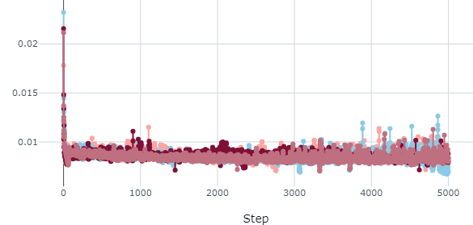
MAE_Train | MSE_Train
MAE_Test | MSE_Test
단일 출력 모델 분류 | LSTM |  | GRU
 | MAE | MSE | MAE | MSE
표준 모델 | 0.0602 | 0.0083 | 0.0567 | 0.0070
입력 공유 모델 | 0.0542 | 0.0068 | 0.0657 | 0.0102
특징 공유 모델 | 0.0582 | 0.0080 | 0.0621 | 0.0096
다중 입력 모델 | 0.0578 | 0.0078 | 0.0639 | 0.0099

Slide 14
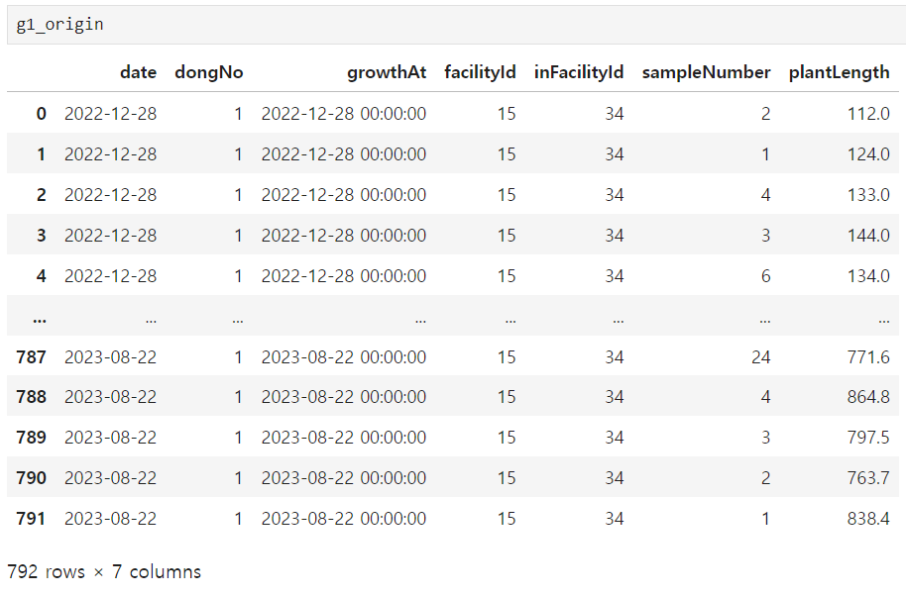

3. 진행사항 - up sampling : Y
Upsampling(Y)
Resampling(X)
InfluxDB
DeltaY
Y_origin : growth API에서 제공된 원본 데이터
온실-동 | 기간 | 샘플 수 | 측정 수 | 비고
15-1 | 2022-12-28 ~ 2023-08-22 | 24 | 792 | 이상치 보유
15-2 | 2022-12-28 ~ 2023-08-22 | 24 | 784 | 이상치 보유

Slide 15
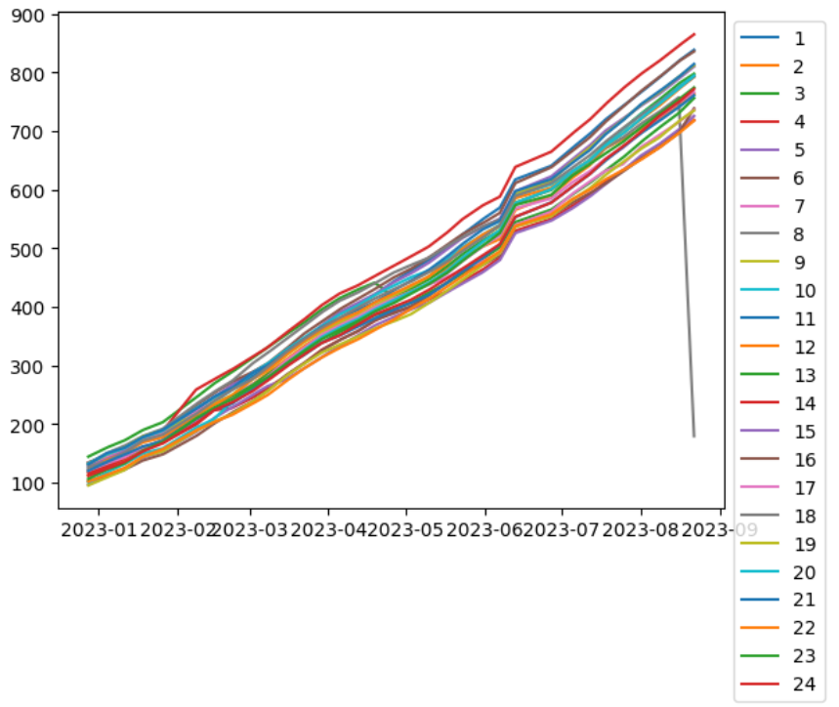
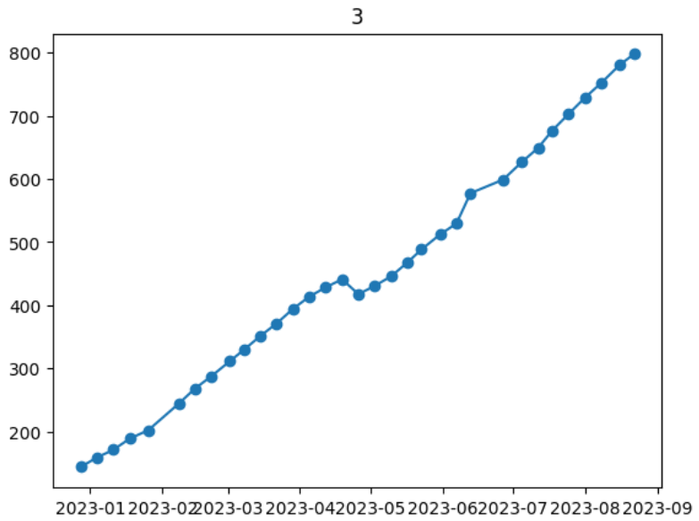
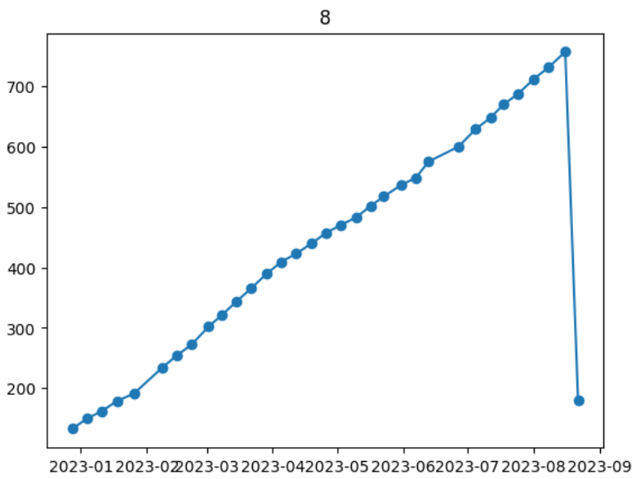
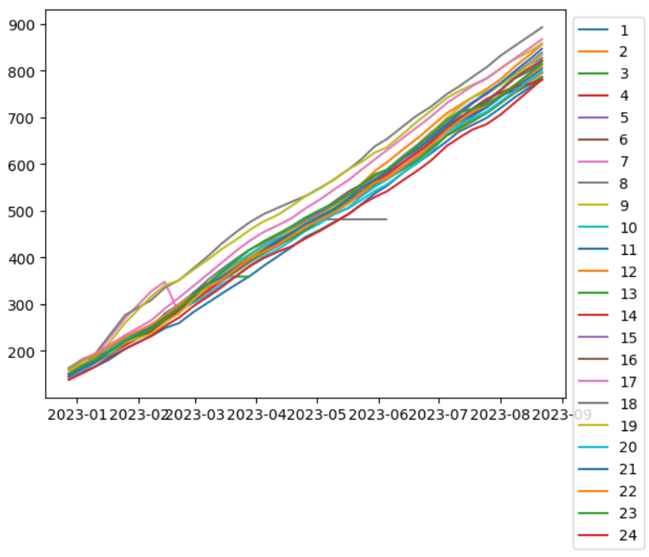
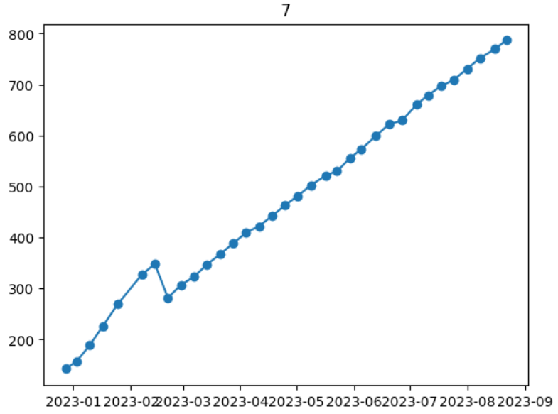
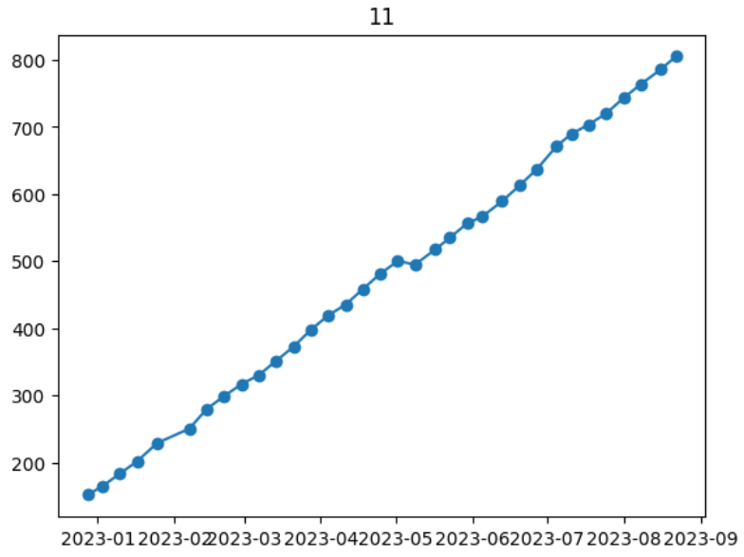
3. 진행사항 - up sampling : Y
Upsampling(Y)
Resampling(X)
InfluxDB
DeltaY
Y_origin : growth API에서 제공된 원본 데이터
15-1 :
15-2 :
6월 13일 이상치 N/A 변환 후 재 보간 필요.
이상치인 이유 : 해당 구간이 실제 급성장 구간이었다면, 15-2에서도 급성장하는 추세가 관측되었어야함.
15-1에서 sample 3은 전체 삭제, sample 8은 마지막 값 제거 후 재 보간 필요.
sample 7은 전체 삭제, sample 11은 꺽이는값 (약 3주치) N/A 변환 후 재 보간 필요.
sample 18은 5월 20일부터 결측 값이 존재하므로 결측 값 제거 필요. sample3은 3월 21일 부터 결측 값이 존재하므로 결측 값 제거 필요.
식물 길이의 성장이므로, 선형 보간을 사용 예정

Slide 16
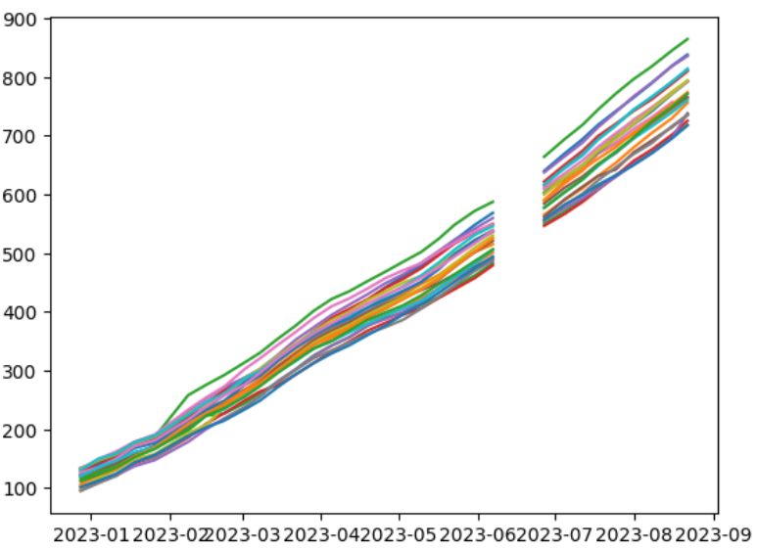
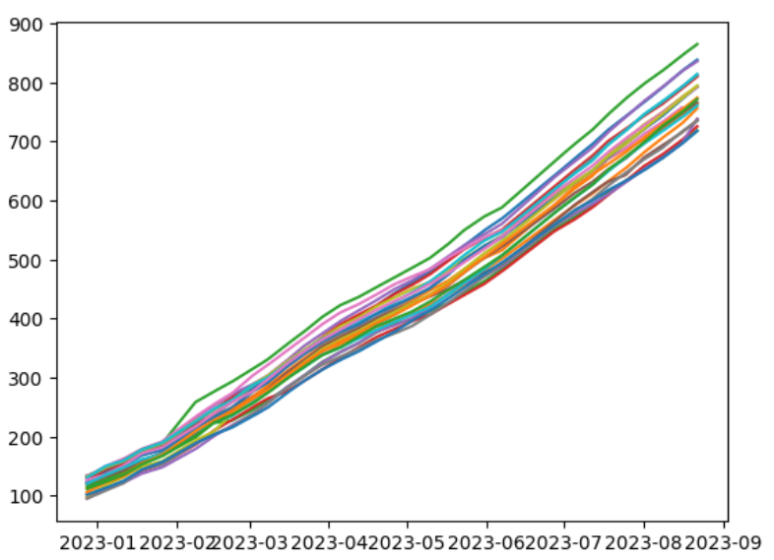
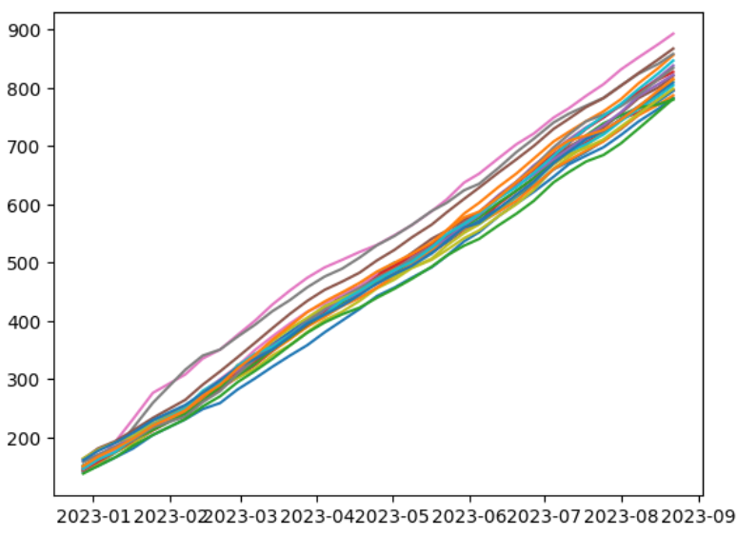


3. 진행사항 - up sampling : Y
Upsampling(Y)
Resampling(X)
InfluxDB
DeltaY
Y_interpolation : 이상치 제거 후 선형보간(1분 간격) 적용
15-1 :
15-2 :
origin
remove outlier
upsampling_y

Slide 17
3. 진행사항 - up sampling : Y
Upsampling(Y)
Resampling(X)
InfluxDB
DeltaY
Y_interpolation : 이상치 제거 후 선형보간(1분 간격) 적용
15-1 :
15-2 :
origin
remove outlier
upsampling_y

Slide 18
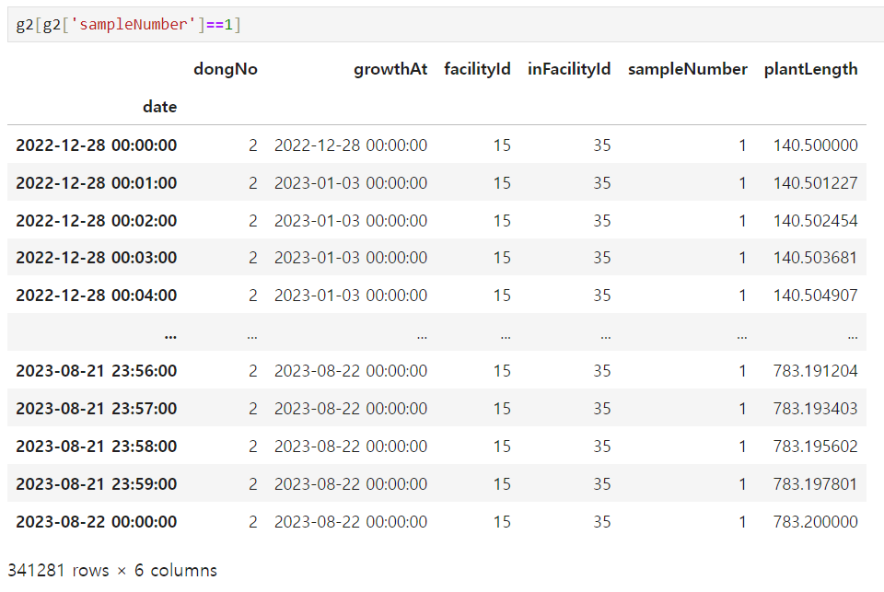
3. 진행사항 - up sampling : Y
Upsampling(Y)
Resampling(X)
InfluxDB
DeltaY
Y_interpolation : 이상치 제거 후 선형보간(1분 간격) 적용

Slide 19
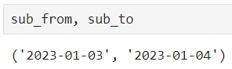
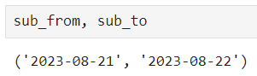
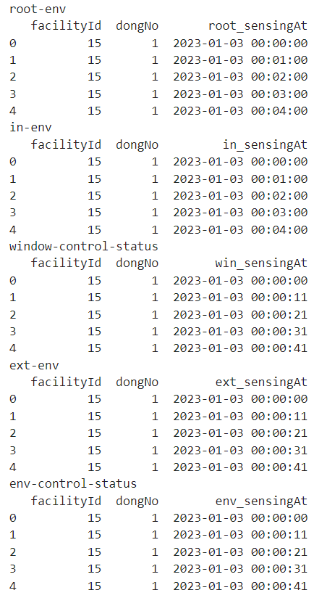
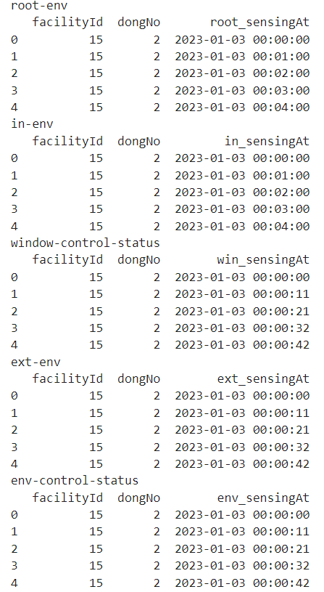
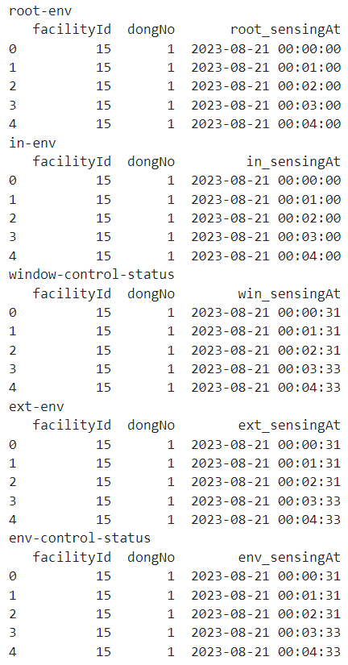
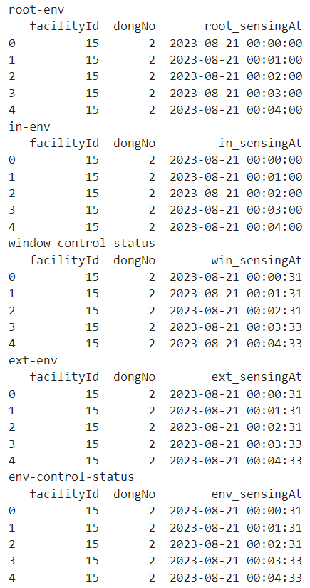
3. 진행사항 - resampling : X
Upsampling(Y)
Resampling(X)
InfluxDB
DeltaY
Changed time resolution
1. 수집 대상 기간의 x인자의 레졸루션이 다름
2. x의 단위가 1분이더라도, 1:00 형식으로 맞춰지지 않음
=> resampling()

Slide 20
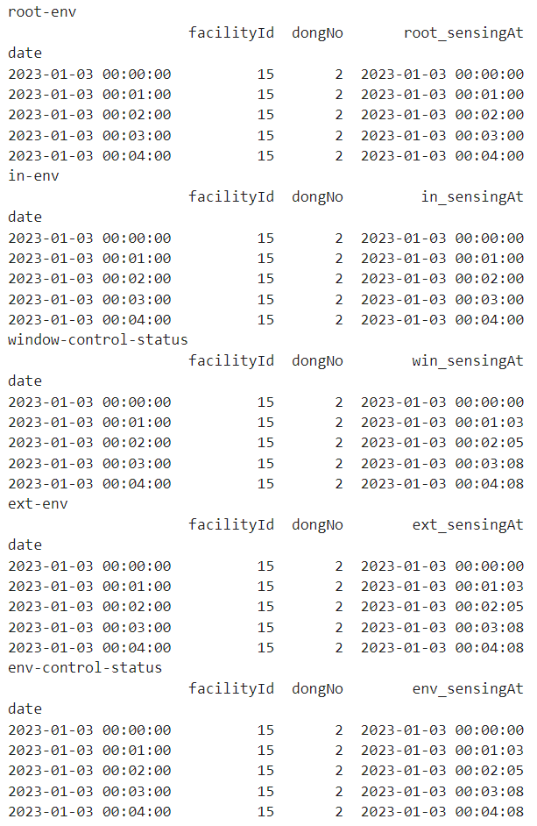
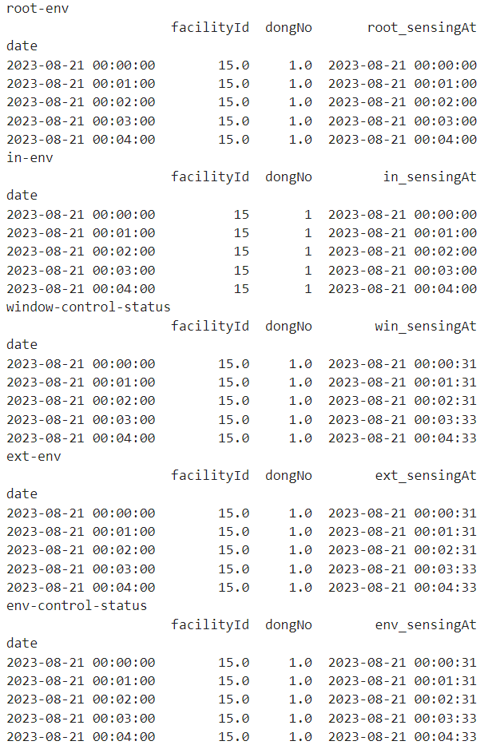
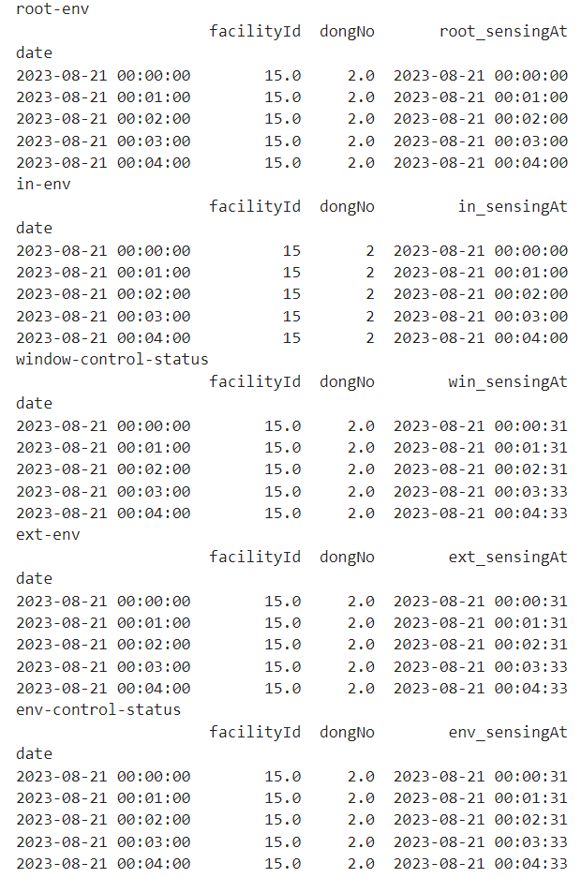
3. 진행사항 - resampling : X
Upsampling(Y)
Resampling(X)
InfluxDB
DeltaY
Align time resolution

Slide 21
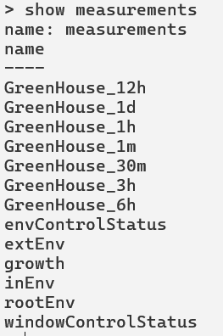
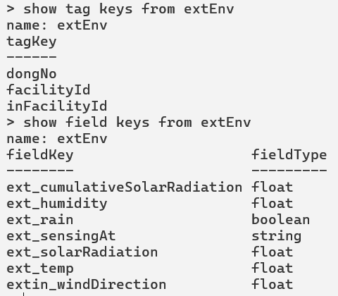
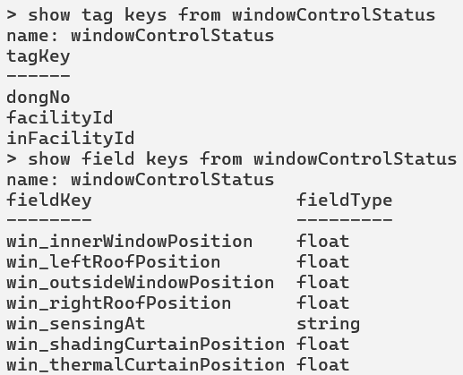
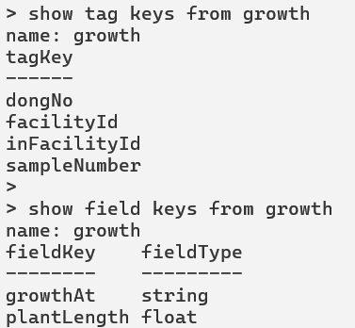
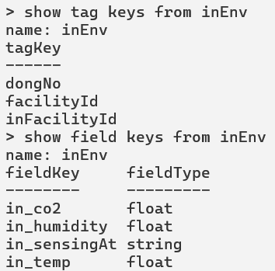
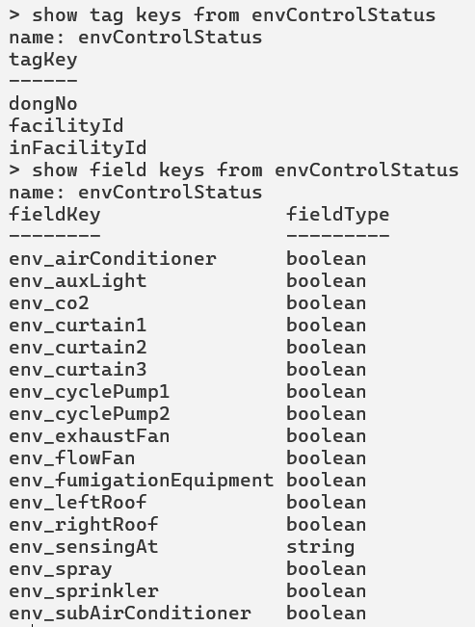
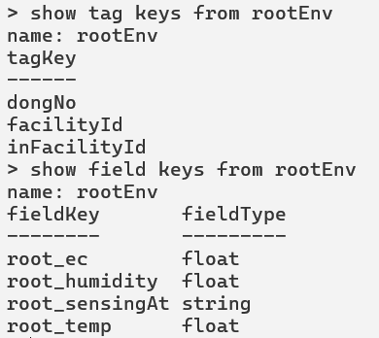
3. 진행사항 - influxDB
Upsampling(Y)
Resampling(X)
InfluxDB
DeltaY
python에서 influxDB의
hidden column 'time'과
tag key를 결합하여 사용가능
단, influxDB는 join등을 지원x

Slide 22
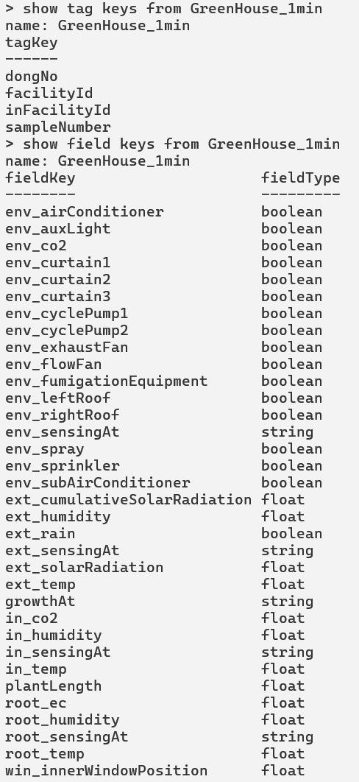
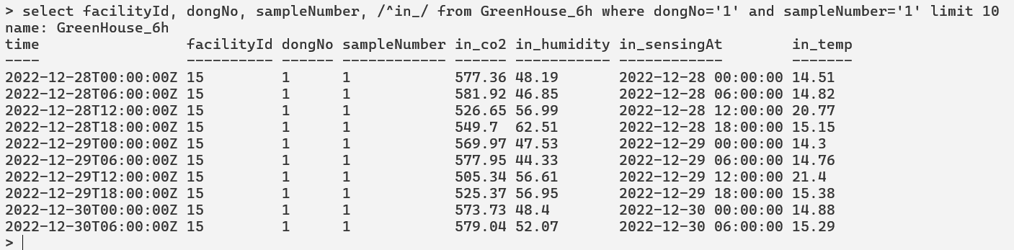
3. 진행사항 - influxDB
Upsampling(Y)
Resampling(X)
InfluxDB
DeltaY

Slide 23
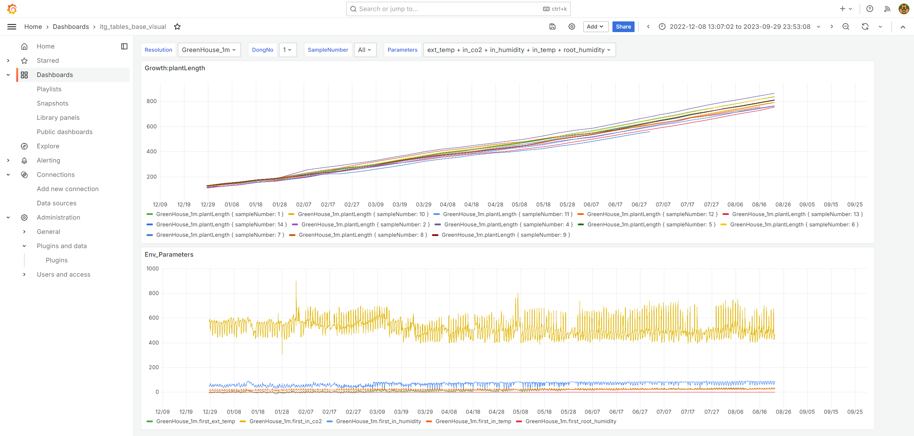
3. 진행사항 - 시각화(Grafana)
Upsampling(Y)
Resampling(X)
InfluxDB
DeltaY

Slide 24
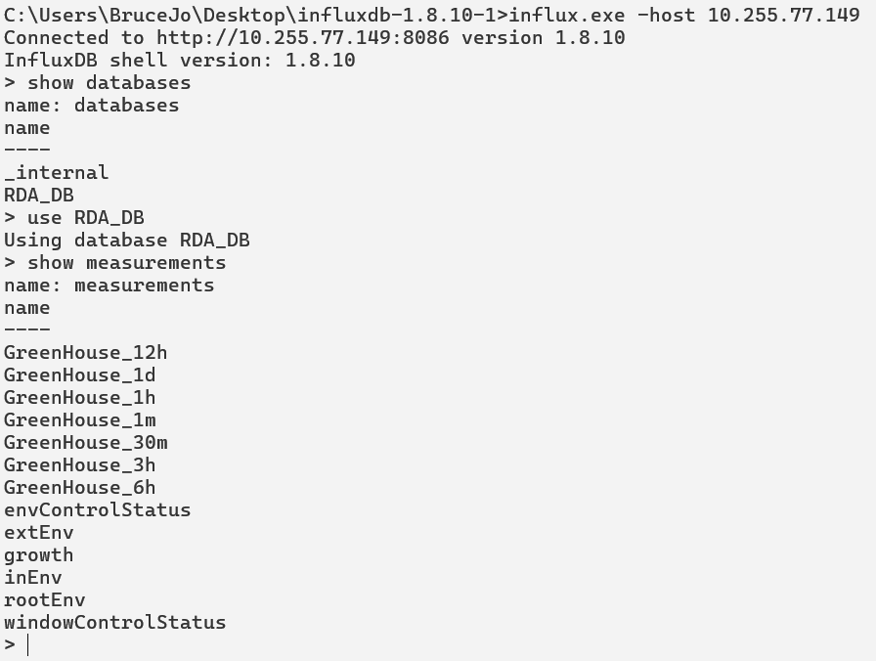
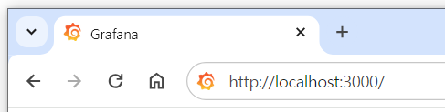
Appendix.
influxDB
> influx -host 10.255.77.149
Grafana
> 10.255.77.149:3000

Slide 25
Appendix.
influxDB
> pip install influxdb
>>> import pandas as pd
>>> from influxdb import InfluxDBClient
# Explore pd.DataFrame(db.query('show measurements').get_points()) pd.DataFrame(db.query('show tag keys from {measurements_name}').get_points()) pd.DataFrame(db.query('show field keys from {measurements_name}').get_points()) pd.DataFrame(db.query('show tag values from {measurements_name} with key = {key_name}').get_points())
# in each tables pd.DataFrame(db.query("select * from growth where dongNo = '1' and sampleNumber='1'").get_points())
# in itg table pd.DataFrame(db.query("select * from GreenHouse_6h where dongNo='1' and sampleNumber='1'").get_points())

Slide 26
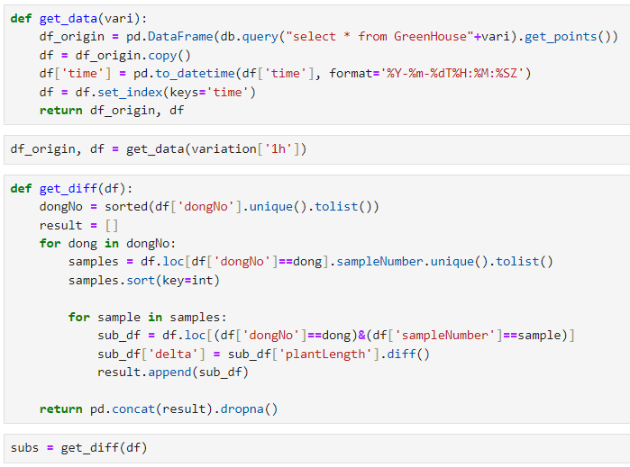
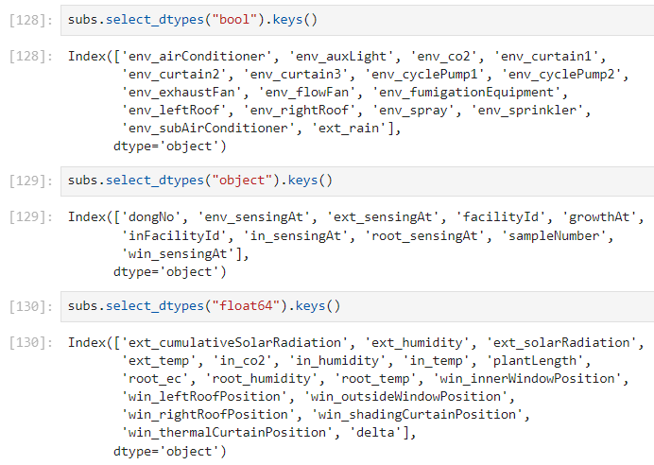
4. 2차 전처리
이 장의 목표 : 학습에 사용될 데이터세트로 변환
bool -> 원핫인코딩
기준정보
float -> 이상치 보정 -> 최소최대정규화

Slide 27
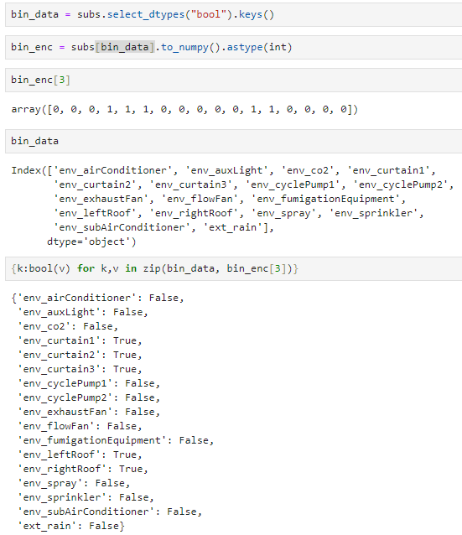
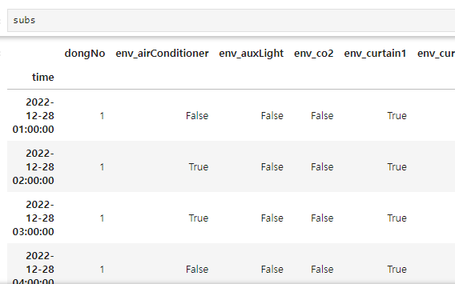
4. 2차 전처리
4.1 범주형(이진) 데이터 원 핫 인코딩
인코딩(변환) 결과
원형 복구
Notes:
참고만:
https://machinelearningmastery.com/how-to-prepare-categorical-data-for-deep-learning-in-python/

Slide 28



4. 2차 전처리
# in_co2 3871.54 boxplot
# in_humidity 240.14 zscore
# in_temp 205.02 boxplot
# root_temp 0 boxplot
# delta 3.11 simplema
# root_ec remove. because all 0
# root_humidity remove. because all 0
4.2 실수형 데이터 이상치 제거
float type에 대해 plotting 해보며 적합한 이상치 제거 방식 선택 ->
이 외 변수에 대해서는 이상치가 없었음
<

Slide 29


4. 2차 전처리
4.2 실수형 데이터 최소 최대 정규화
대부분의 실수들이 1)정규화를 데이터세트의 최소 최대로 기반하여 0~1로 변환함. 이는 다른 데이터(예를 들면 다른 달의)가 인풋으로 들어오면, 예측도가 저하된다
2) train과 test에 각각 정규화를 진행하면, 두 세트의 정규화 기준이 달라진다.
온도를 예로 들면, 우리나라는 최저 -35(°C), 최대 45(°C)를 기록하고 있다. 습도의 경우 0~100%의 범위를 갖는다.

Slide 30


4. 2차 전처리
4.3 실수형 데이터 최소 최대 정규화 -> 원형 복구
set_min = 0, set_max=1, new_min={원본 최소}, new_max={원본 최대}
정규화 된 값
(0~1)
원형 복구
(delta는 y_train에..)
Notes:
일반적으로 합쳐서 사용하기도, 나눠서 사용하기도함.
합쳐 사용 : https://talkingaboutme.tistory.com/entry/ML-Categorical-Variable%EC%9D%84-%EC%88%98%EC%B9%98%ED%99%94%EC%8B%9C%ED%82%A4%EA%B8%B0
나눠 사용 : https://stackoverflow.com/questions/51360827/how-to-combine-numerical-and-categorical-values-in-a-vector-as-input-for-lstm

Slide 31





5. 모델 스케치
1. Standard Network Models
2. Shared Layers Model
1.1 Multilayer Perceptron
1.2 RNN
1.3 CNN
2.1 Shared Input Layer
2.2 Shared Feature Extraction Layer
Notes:
https://machinelearningmastery.com/keras-functional-api-deep-learning/

Slide 32


5. 모델 스케치
3. Multiple Input and Output Models
개인의견
3.1 Multiple Input Model
3.2 Multiple Output Model
1.1~3.1까지 생장 예측에 사용 가능할 것으로 보임
3.2는 최적 환경 예측에 사용 가능할 것으로 보임
객관적인 최선의 방법은 없음. 데이터 세트에 가장 적합한 방법을 찾아야 함. 또한, 다양한 인코딩 체계를 테스트하고 선택한 모델에 가장 적합한 것이 무엇인지 알아내야 함.

Slide 33


6. Input Shape
Time Series Forecasting(TSF)
Open loop forecasting
Closed loop forecasting
입력 데이터만 사용하여 시퀀스에서 다음 시간 스텝을 예측합니다. 후속 시간 스텝을 예측할 때는 데이터 소스에서 실제 값을 수집하여 입력값으로 사용합니다. 예를 들어, 시퀀스의 1부터 t−1까지의 시간 스텝에서 수집한 데이터를 사용하여 시간 스텝 t에서의 값을 예측한다고 해보겠습니다. 시간 스텝 t+1에서 예측을 수행하려면 시간 스텝 t에서의 실제 값이 기록될 때까지 기다렸다가 이 값을 입력값으로 사용하여 다음 예측을 수행합니다. RNN에 실제 값을 전달하여 다음 예측을 수행할 수 있다면 오픈 루프 포케스팅을 사용하십시오.
이전 예측을 입력값으로 사용하여 시퀀스의 후속 시간 스텝을 예측합니다. 이 경우 모델은 예측을 수행하는 데 실제 값이 필요하지 않습니다. 예를 들어, 시퀀스의 1부터 t−1까지의 시간 스텝에서 수집된 데이터만 사용해서 t부터 t+k까지의 시간 스텝의 값을 예측한다고 해보겠습니다. 시간 스텝 i에 대해 예측을 수행하려면 시간 스텝 i−1에서 예측된 값을 입력값으로 사용합니다. 여러 개의 후속 시간 스텝을 전망해야 하거나 다음 예측을 수행하기 전에 RNN에 전달할 수 있는 실제 값이 없다면 클로즈 루프 포케스팅을 사용합니다.
Notes:
https://au.mathworks.com/help/deeplearning/ug/time-series-forecasting-using-deep-learning_ko_KR.html

Slide 34



6. Input Shape
@Open loop forecasting
single step model : 미래의 한 단계만 예측
multi step model : 미래의 여러 단계를 예측
Recipe를 미리 만들어 두는 것은 외부 환경요소(제어 불가능한)에 따라 크게 영향을 받기에, 특정 간격마다 제어 값 예측을 목적으로 함.
-> single step model
Notes:
https://mobiarch.wordpress.com/2020/11/13/preparing-time-series-data-for-rnn-in-tensorflow/

Slide 35

6. Input Shape
tf 튜토리얼의 상세설명 (1/3)
Linear @OLF, SSM
Conv1D @OLF, SSM
Notes:
https://www.tensorflow.org/tutorials/structured_data/time_series?hl=ko

Slide 36

6. Input Shape
tf 튜토리얼의 상세설명 (2/3)
LSTM (return_sequences =False) @OLF, SSM
LSTM (return_sequences =True) @OLF, SSM
Notes:
https://www.tensorflow.org/tutorials/structured_data/time_series?hl=ko

Slide 37

6. Input Shape
tf 튜토리얼의 상세설명 (3/3)
Notes:
https://www.tensorflow.org/tutorials/structured_data/time_series?hl=ko

Slide 38


6. Input Shape
모델 입력
Total 46개 Samples, 슬라이딩 윈도우 적용 필요
위 그림에서 슬라이딩 윈도우의 목적은, 24시간의 기록이 주어졌을 때 앞으로 24시간의 미래를 예측하기 위함
샘플이 여러 개 인데, 붙여서 슬라이딩 윈도우로 모델에 넣는 것은 의미적으로 이질적임 (뒷장 상세)
3차원(0: 샘플개수, 1:행, 2:열)으로 넣어야 하지 않는지? 그 방법은?
train과 test의 분할
기존에는 이어진 샘플들 에서 후미에 위치한 n개를 test로 취급
46개 샘플에서 나눠야 하는 것이 아닌지? (ex. train : 36, test : 10)

Slide 39



6. Input Shape
모델 Input으로 넣기 위해 Sliding Window로 분할해주는 전처리기
둘 중 하나를 선택해서 수행..
배치 크기 : 생성된 시퀀스들을 배치로 묶음
길이가 1인 Label만 생성, 즉 SSM만 사용 가능
더이상 사용되지 않도록 권장됨
TimeseriesGenerator를 대체하기 위함
하지만 아직까지 SSM만 사용 가능
느림, 버그 존재 @ tf 커뮤니티
Notes:
TG:
https://machinelearningmastery.com/how-to-use-the-timeseriesgenerator-for-time-series-forecasting-in-keras/
batch_size : 생성기를 사용한 경우, model.fit()에서 정할 필요 없음. 생성기의 배치크기가 들어감.
https://stackoverflow.com/questions/67287240/what-is-the-difference-between-batch-size-in-tf-keras-preprocessing-timeseries
setting an array element with a sequence. The requested array has an inhomogeneous shape after 2 dimensions. The detected shape was (2, 4) + inhomogeneous part.

Slide 40



6. Input Shape
문제 1 : 샘플이 여러 개 인데, 붙여서 슬라이딩 윈도우로 모델에 넣는 것은 의미적으로 이상함
Notes:
https://discuss.tensorflow.org/t/using-tf-timeseries-dataset-from-array-with-more-samples/6391

Slide 41



6. Input Shape
샘플이 여러개일때 차원 구성
3차원(0: 샘플개수, 1:행, 2:열)
RNN이나 LSTM은 sequence_length가 1이라 굳이 나눌 필요x,
CNN의 경우는 sequence_length가 n이 될 수 있으므로(2로 가정)
tf의 전처리기를 사용해 sliding을 수행
4차원(0: 샘플개수, 1:윈도우, 2:행, 3:열)

Slide 42

6. Input Shape
샘플이 여러개일때 차원 구성
하지만, LSTM Layer는 3D 배열(n_sample, n_timesteps, n_features)을 입력으로 받기에,
데이터의 각 timesteps의 특징은 (2:행, 3:열) 배열이므로, flatten이 필요
> train.reshape(2, 4, 14)
> model.add(LSTM(..., input_shape=(4, 2*7), ...))
or
또는, 첫번째 레이어에 Flatten을 넣는다.
> model.add(Flatten(input_shape=(2, 7)
Notes:
https://stackoverflow.com/questions/52936132/4d-input-in-lstm-layer-in-keras

Slide 43


6. Input Shape
샘플이 여러 개, sequence_length=1 이라면?
4차원(0: 샘플개수, 1:윈도우, 2:행, 3:열)
3차원(0: 샘플개수, 1:행, 2:열)
결과적으로, tf의 전처리기를 사용하지 않은 것과 동일

Slide 44


6. Input Shape
그럼 우리는 [num_sample=46, num_time_steps=5669, num_features=15(float)+17(bool)] shape가 된다
1동, 2동 각 24샘플 = 48개 중 2개 제외
{train : 0.8, test : 0.2}
Notes:
https://wikidocs.net/193851

Slide 45
4. 향후 계획
To do list
데이터 증분 (보간법) : Y에 대한 up sampling (1주 간격 -> 1분 간격으로 바꿔 늘림)
X에 대한 resampling (0:11 | 1:01 간격 -> 1분 간격으로 재배치)
influxDB 데이터 삽입
Delta Y 계산 -> 2차 전처리
탐색적 데이터 분석(EDA, Exploratory Data Analysis) : 시각화, PCA, DT, Reg.(R^2), ...
Feature 선택
모델 학습
Notes:
TSF 논문 정리 github :
https://github.com/ddz16/TSFpaper?tab=readme-ov-file
https://github.com/DaoSword/Time-Series-Forecasting-and-Deep-Learning?tab=readme-ov-file#Papers
논문리뷰1:
https://inhovation97.tistory.com/71
논문에 적당한 글 :
https://encord.com/blog/time-series-predictions-with-recurrent-neural-networks/
매틀웍스 다차원 같아 보이는 :
https://au.mathworks.com/help/deeplearning/ug/time-series-forecasting-using-deep-learning_ko_KR.html

Slide 46
Thank you for listening. Do you have any questions?

